Slide 1


CHÀO MỪNG CÁC CON ĐẾN VỚI TIẾT ĐẠO ĐỨC

Slide 2
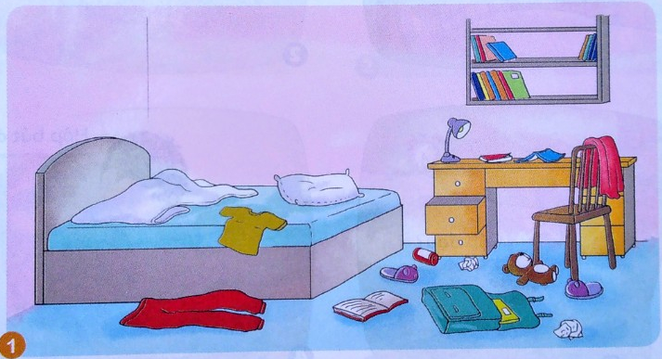
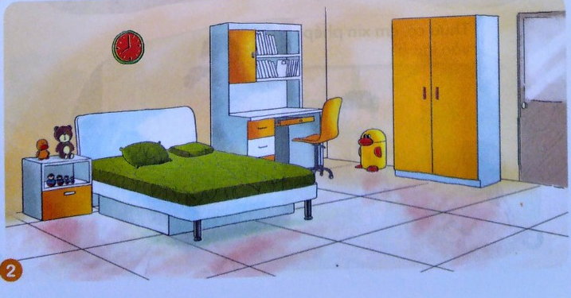
Em thích căn phòng trong tranh nào hơn? Vì sao?

Slide 3
Chủ đề
SINH HOẠT NỀN NẾP
Bài 2
  GỌN GÀNG, NGĂN NẮP
  (Tiết 1)

Slide 4
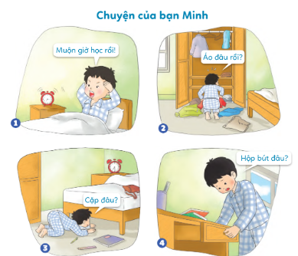
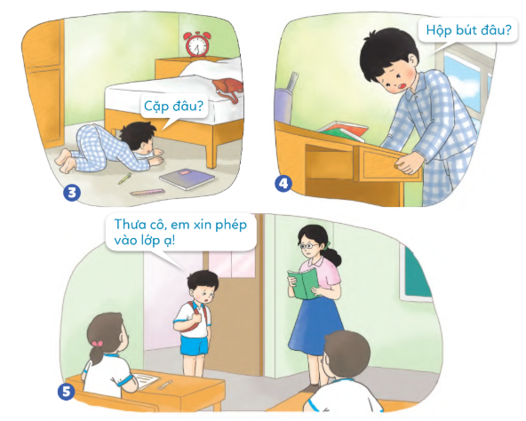

Slide 5


Slide 6
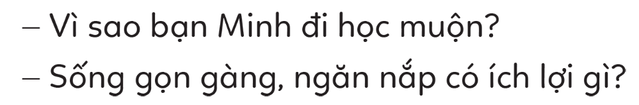
THẢO LUẬN

Slide 7
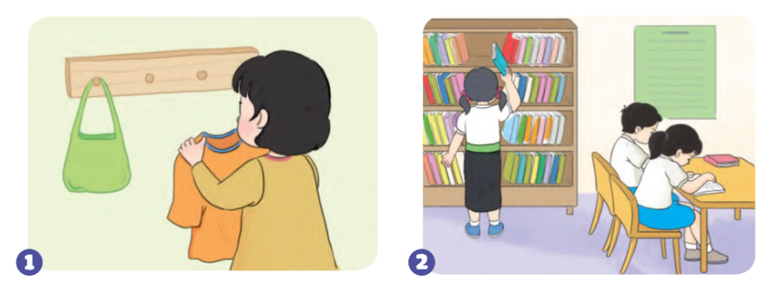
Xem tranh và nêu những biểu hiện sống gọn gàng, ngăn nắp
Treo quần áo lên móc
Xêp sách vào giá thư viện sau khi đọc xong

Slide 8
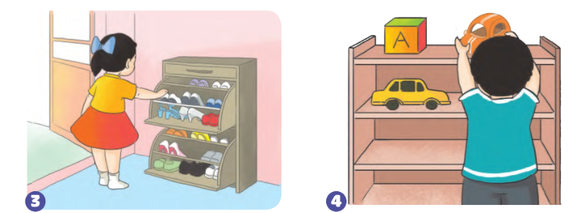
Xem tranh và nêu những biểu hiện sống gọn gàng, ngăn nắp
Xếp giày dép vào
chỗ quy định
Cất đồ chơi gọn gàng vào tủ, hộp sau khi chơi xong

Slide 9
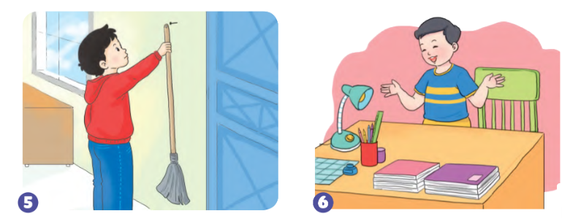
Xem tranh và nêu những biểu hiện sống gọn gàng, ngăn nắp
Cất chổi vào chỗ quy định
Sắp xếp sách vở trong góc học tập

Slide 10

Bạn đã làm gì để thể hiện mình sống gọn gàng, ngăn nắp?
Trò chơi
“Phỏng vấn”

